Slide 1
CHÀO MỪNG CÁC EM
ĐẾN VỚI BÀI GIẢNG HÔM NAY

Slide 2


Slide 3

Tình huống mở đầu
Để hưởng ứng phong trào “Trồng cây gây rừng”, lớp 9A có kế hoạch trồng ít nhất 1000 cây xanh. Lớp 9A đã trồng được 540 cây. Để đạt đường kế hoạch đề ra, lớp 9A cần trồng thêm ít nhất bao nhiêu cây xanh nữa?
Lời giải
Lớp 9A cần trồng ít nhất 460 cây xanh nữa.

Slide 4
BÀI 2. BẤT PHƯƠNG TRÌNH
BẬC NHẤT MỘT ẨN
(4 TIẾT)
CHƯƠNG 2. BẤT ĐẲNG THỨC
BẤT PHƯƠNG TRÌNH BẬC NHẤT MỘT ẨN

Slide 5
NỘI DUNG BÀI HỌC
1
BẤT PHƯƠNG TRÌNH BẬC NHẤT MỘT ẨN, NGHIỆM CỦA BẤT PHƯƠNG TRÌNH BẬC NHẤT MỘT ẨN
2
GIẢI BẤT PHƯƠNG TRÌNH BẬC NHẤT MỘT ẨN

Slide 6
1. BẤT PHƯƠNG TRÌNH BẬC NHẤT MỘT ẨN, NGHIỆM CỦA BẤT PHƯƠNG TRÌNH BẬC NHẤT MỘT ẨN

Slide 7

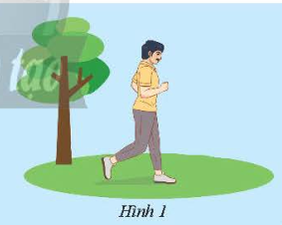
a) Bất phương trình bậc nhất một ẩn
Ông Trí dự định chạy bộ tổng cộng ít nhất 6500m vào buổi sáng và buổi chiều trong ngày. Buổi sáng ông Trí đã chạy được 4000m. Gọi x là số mét ông Trí chạy vào buổi chiều. Viết hệ thức chứa x biểu thị điều kiện ông Trí chạy được như dự định.
HĐKP1:

Slide 8
Giải
Để ông Trí chạy được như dự định, $x$ phải thỏa mãn hệ thức
Vế trái
Vế phải
Hệ thức (1) được gọi là bất phương trình với ẩn là $x$

Slide 9

KẾT LUẬN
Bất phương trình dạng
( hoặc
với $a, b$là hai số đã cho và $a≠0$, được gọi là bất phương trình bậc nhất một ẩn (ẩn là $x$)

Slide 10
Ví dụ 1
Trong các bất phương trình sau, bất phương trình nào là bất phương trình bậc nhất một ẩn?
Giải
Bất phương trình bậc nhất một ẩn là:
Không phải bất phương trình bậc nhất một ẩn là:

Slide 11
Thực hành 1
Bất phương trình nào sau đây là bất phương trình bậc nhất một ẩn?
Giải
Bất phương trình bậc nhất một ẩn là:

Slide 12
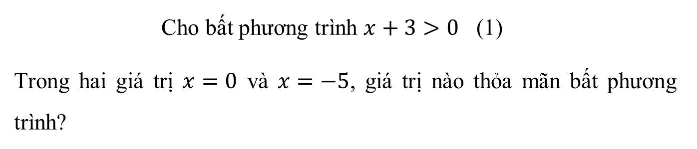
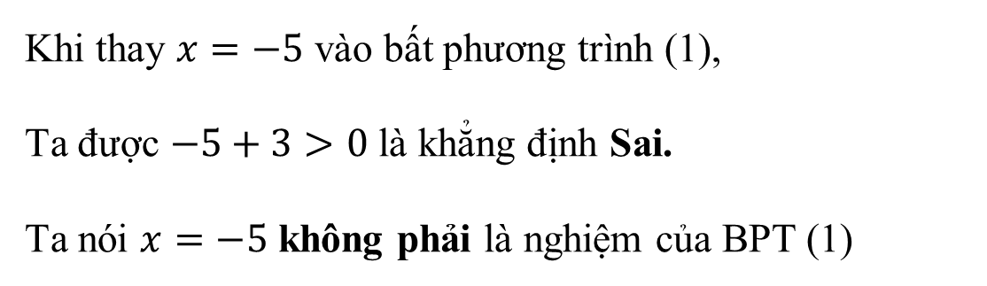
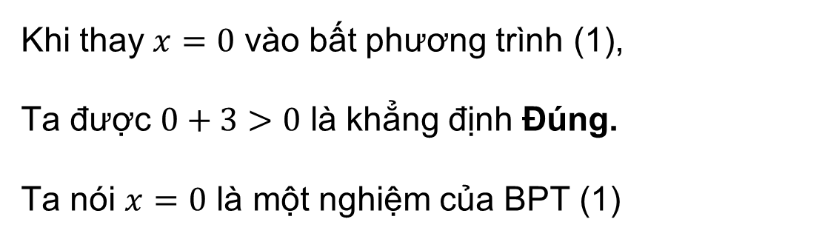
b) Nghiệm của bất phương trình bậc nhất một ẩn
Cho bất phương trình $x+3>0$ (1)
Trong hai giá trị $x=0$ và $x=−5$, giá trị nào thỏa mãn bất phương trình?
HĐKP2:
Giải
Khi thay $x=−5$ vào bất phương trình (1),
Ta được $−5+3>0$ là khẳng định Sai.
Ta nói $x=−5$ không phải là nghiệm của BPT (1)
Khi thay $x=0$ vào bất phương trình (1),
Ta được $0+3>0$ là khẳng định Đúng.
Ta nói $x=0$ là một nghiệm của BPT (1)

Slide 13
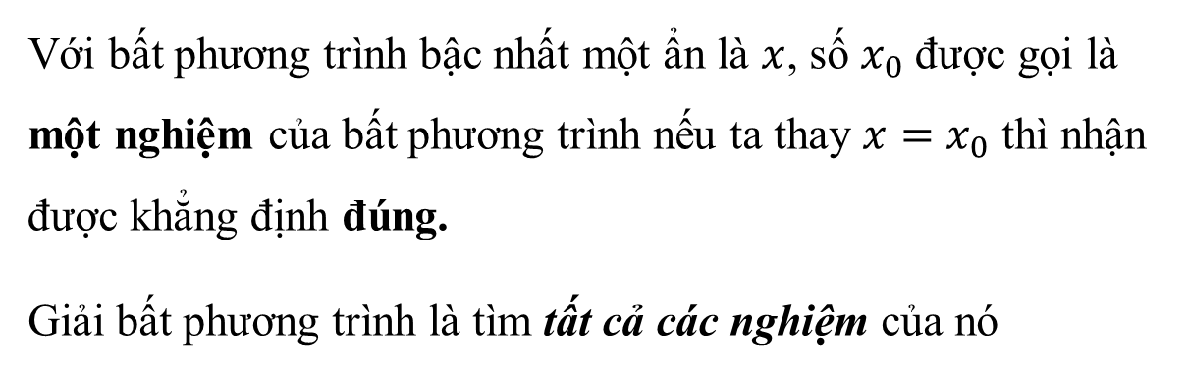
KẾT LUẬN
Với bất phương trình bậc nhất một ẩn là $x$, số $x_{0}$ được gọi là một nghiệm của bất phương trình nếu ta thay ${x=x}_{0}$ thì nhận được khẳng định đúng.
Giải bất phương trình là tìm tất cả các nghiệm của nó

Slide 14
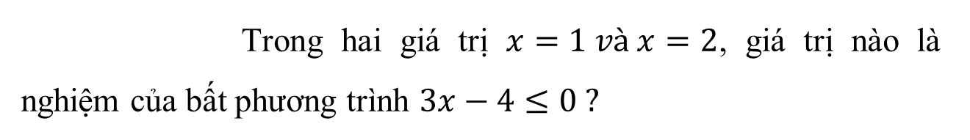
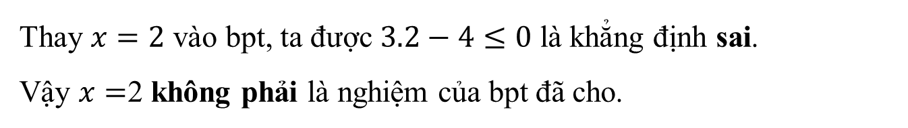
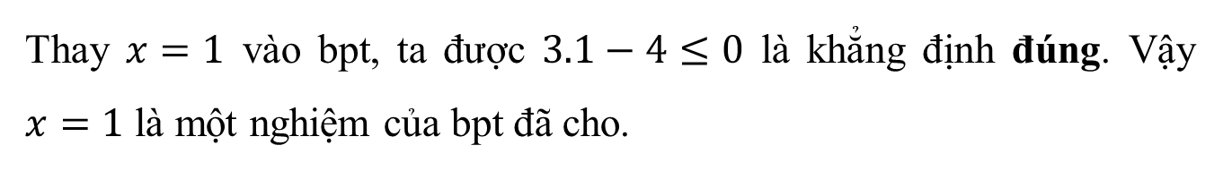
Ví dụ 2
Trong hai giá trị $x=1 và x=2$, giá trị nào là nghiệm của bất phương trình $3x−4≤0 ?$
Giải
Thay $x=1$ vào bpt, ta được $3.1−4≤0$ là khẳng định đúng. Vậy $x=1$ là một nghiệm của bpt đã cho.
Thay $x=2$ vào bpt, ta được $3.2−4≤0$ là khẳng định sai.
Vậy $x=$2 không phải là nghiệm của bpt đã cho.

Slide 15
Thực hành 2
Tìm một số là nghiệm và một số không phải là nghiệm của bất phương trình
Giải
Số là một nghiệm của bpt vì là khẳng định đúng.
Số không phải là một nghiệm của bpt vì là khẳng định sai.

Slide 16
2. GIẢI BẤT PHƯƠNG TRÌNH BẬC NHẤT MỘT ẨN

Slide 17
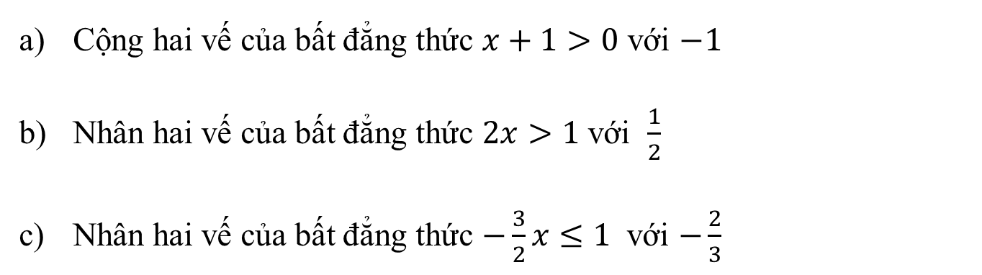
Hãy cho biết bất đẳng thức nhận được khi thực hiện các phép biến đổi sau:
HĐKP3:
Cộng hai vế của bất đẳng thức $x+1>0$ với $−1$
Nhân hai vế của bất đẳng thức $2x>1$ với $\frac{1}{2}$
Nhân hai vế của bất đẳng thức $−\frac{3}{2}x≤1$ với $−\frac{2}{3}$

Slide 18
Cộng hai vế của bất đẳng thức $x+1>0$ với $−1$
Giải
Ta có:

Slide 19
b) Nhân hai vế của bất đẳng thức $2x>1$ với $\frac{1}{2}$
Giải
Ta có:

Slide 20
c) Nhân hai vế của bất đẳng thức $−\frac{3}{2}x≤1$ với $−\frac{2}{3}$
Giải
Ta có:

Slide 21

KẾT LUẬN
Xét bất phương trình $ax+b>0 (a≠0)$
- Cộng hai vế của bất phương trình với $−b$, ta được bpt $ax> −b$
- Nhân hai vế của bất phương trình với $\frac{1}{a}$
+ Nếu $a>0$ thì nhận được nghiệm bpt đã cho là $x> −\frac{b}{a}$
+ Nếu $a<0$ thì nhận được nghiệm bpt đã cho là $x< −\frac{b}{a}$

Slide 22

Chú ý
Với các bất phương trình dạng
ta thực hiện các bước giải tương tự.

Slide 23



Giải các bất phương trình sau:
Ví dụ 3
Giải
c) Ta có: $−2x+3≤0$
$−2x≤−3$ (cộng hai vế với $−3$)
$(−2x).\left(−\frac{1}{2}\right)≥(−3).\left(−\frac{1}{2}\right)$ (nhân hai vế với $−\frac{1}{2}$)
$x≥\frac{3}{2}$
Vậy nghiệm của bất phương trình là $x≥\frac{3}{2}$
a) Ta có: $2x+1>0$
$2x> −1$ (cộng hai vế với $−1$)
($2x).\frac{1}{2}>(−1).\frac{1}{2}$ (nhân hai vế với $\frac{1}{2}$)
$x> −\frac{1}{2}$
Vậy nghiệm của bất phương trình là $x> −\frac{1}{2}$
b) Ta có: $0,5x−6≤0$
$\frac{1}{2}x≤6$ (cộng hai vế với $6$)
$\frac{1}{2}x.2≤6.2$ (nhân hai vế với $2$)
$x≤12$
Vậy nghiệm của bất phương trình là $x≤12$

Slide 24
Chú ý
Bằng cách sử dụng các tính chất của bất đẳng thức, ta có thể giải một số bất phương trình đưa được về bất phương trình bậc nhất một ẩn.

Slide 25

Giải các bất phương trình
Ví dụ 4
Giải
Ta có:
Vậy nghiệm của bất phương trình là $x≥−4$

Slide 26
Trong một kì thi gồm ba môn Toán, Ngữ văn và Tiếng Anh, điểm số môn Toán và Ngữ Văn tính theo hệ số 2, điểm số môn Tiếng Anh tính theo hệ số 1. Để trúng tuyển, điểm số trung bình của ba môn ít nhất phải bằng 8. Bạn Na đã đạt 9,1 điểm môn Toán và 6,9 điểm môn Ngữ văn. Hãy lập và giải bất phương trình để tìm điểm số Tiếng Anh tối thiểu mà bạn Na phải đạt để trúng tuyển.
Ví dụ 5

Slide 27
Giải
Gọi $x$ là điểm số môn Tiếng Anh của bạn Na.
Theo đề bài, để bạn Na trúng tuyển, ta phải có
Vậy để trúng tuyển bạn Na phải đạt ít nhất 8 điểm môn Tiếng Anh

Slide 28
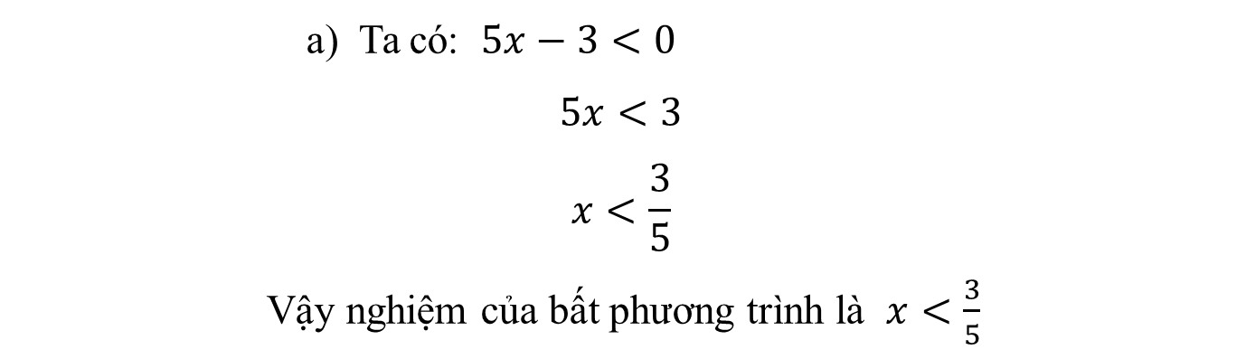

Thực hành 3
Giải các bất phương trình sau:
Giải
b) Ta có: $−6x−2≥0$
$$−6x≥2$$
$$x≤\frac{2}{−6}$$
$$x≤\frac{−1}{3}$$
Vậy nghiệm của bất phương trình là $x≤\frac{−1}{3}$
a) Ta có: $5x−3<0$
$$5x<3$$
$$x<\frac{3}{5}$$
Vậy nghiệm của bất phương trình là $x<\frac{3}{5}$

Slide 29
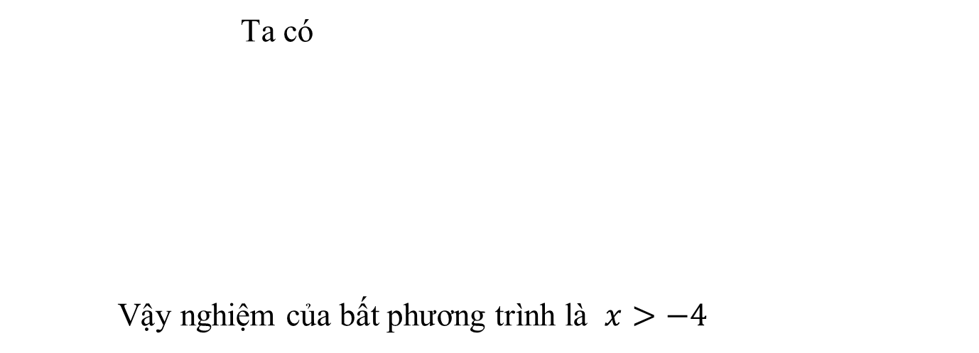
Thực hành 4
Giải bất phương trình
Giải
Ta có
Vậy nghiệm của bất phương trình là $x>−4$

Slide 30
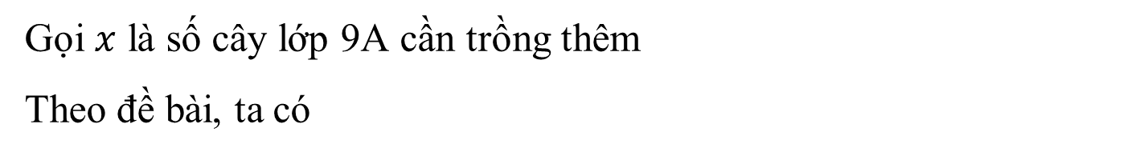
Vận dụng
Giải bài toán trong (trang 30) bằng cách lập bất phương trình bậc nhất một ẩn.
Giải
Gọi $x$ là số cây lớp 9A cần trồng thêm
Theo đề bài, ta có

Slide 31
LUYỆN TẬP

Slide 32
ĐI TÌM ẨN SỐ
Nhà toán học nổi tiếng liên quan đến tam giác vuông. Ông là ai?

Slide 33
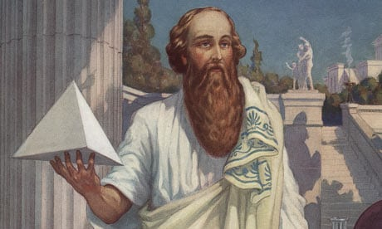
1
4
6
2
5
3
Đáp án:
Py-ta-go

Slide 34
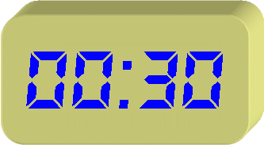
Câu 1. Trong các bất phương trình sau, bất phương trình nào là bất phương trình bậc nhất một ẩn
                A. B.
C. D.

Slide 35
Câu 2. Số nào sau đây là nghiệm của bất phương trình
                A. B.
C. D.

Slide 36
Câu 3. Bất phương trình có nghiệm là
                A. B.
C. D.

Slide 37
Câu 4. Bất phương trình có nghiệm là
  A. B.
C. D.

Slide 38
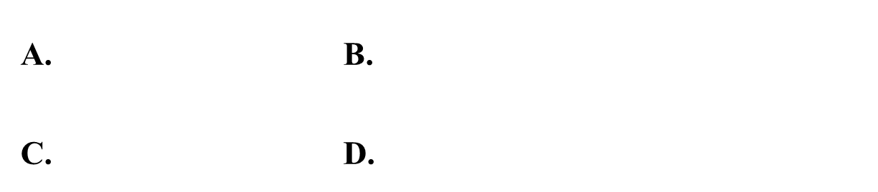
Câu 5. Tìm điều kiện của $x$ sao cho biểu thức luôn âm
A. B.
C. D.

Slide 39


Chúc mừng bạn nhận được một phần quà mà không cần trả lời câu hỏi…

Slide 40
Pythagore (570-495 TCN)
Pythagore, nhà toán học, triết học, khoa học người Hy Lạp nổi danh trong thời cổ đại. Tên ông và những định lý toán học cơ bản luôn có trong sách giáo khoa. Với định lý nổi tiếng mang tên ông "Trong tam giác vuông, bình phương cạnh huyền bao giờ cũng bằng tổng bình phương hai cạnh còn lại" được coi là tiền đề cơ bản trong hình học và giúp ông nổi danh khắp thế giới.

Slide 41
BÀI TẬP SGK Trang 34

Slide 42
Bài tập 1: SGK – tr.34
Bất phương trình nào sau đây là bất phương trình bậc nhất một ẩn
Giải
Bất phương trình bậc nhất một ẩn là:

Slide 43
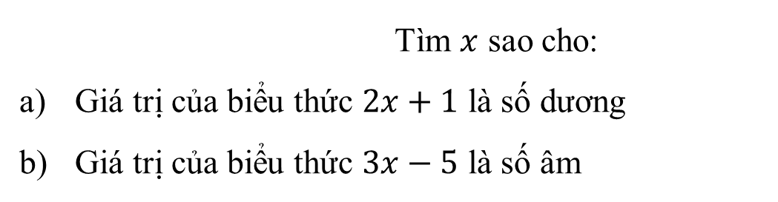
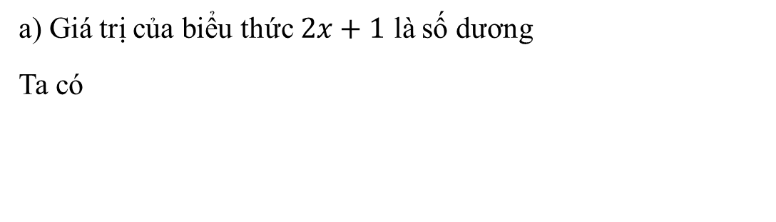
Bài tập 2: SGK – tr.34
Tìm $x$ sao cho:
Giá trị của biểu thức $2x+1$ là số dương
Giá trị của biểu thức $3x−5$ là số âm
Giải
a) Giá trị của biểu thức $2x+1$ là số dương
Ta có
Vậy $x>−\frac{1}{2}$ thì biểu thức $2x+1$ là số dương

Slide 44
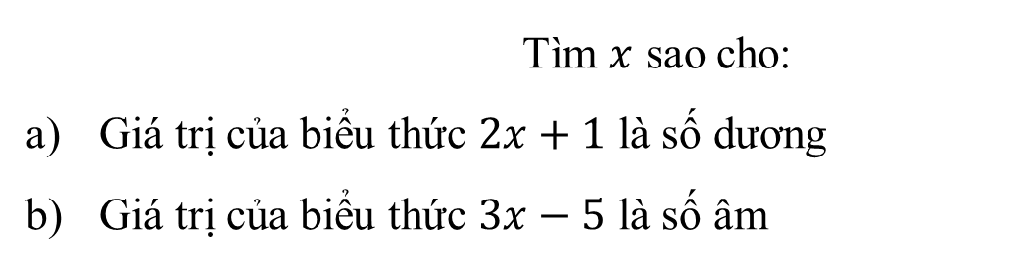
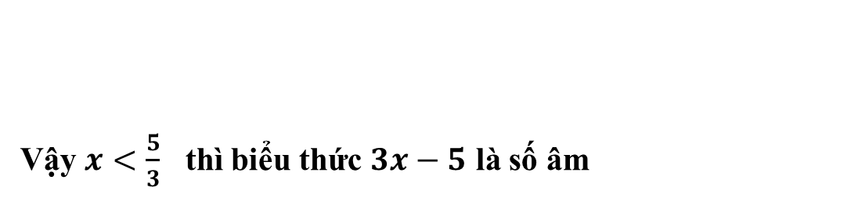
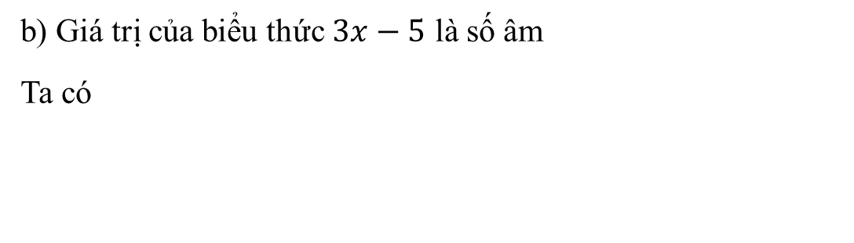
Bài tập 2: SGK – tr.34
Tìm $x$ sao cho:
Giá trị của biểu thức $2x+1$ là số dương
Giá trị của biểu thức $3x−5$ là số âm
Giải
b) Giá trị của biểu thức $3x−5$ là số âm
Ta có
Vậy $x<\frac{5}{3}$ thì biểu thức $3x−5$ là số âm

Slide 45

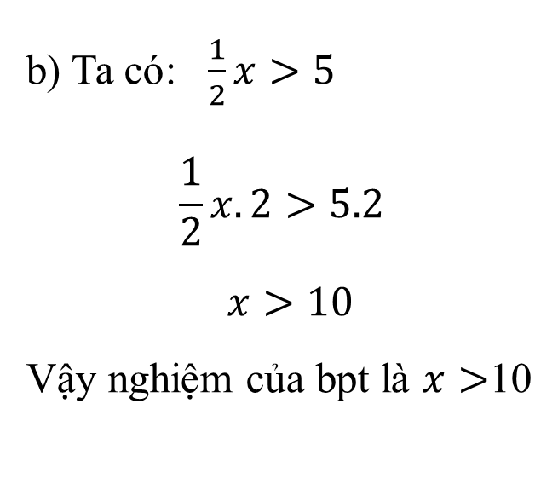
Bài tập 3: SGK – tr.34
Giải các bất phương trình sau:
Giải
b) Ta có: $\frac{1}{2}x>5$
$$\frac{1}{2}x.2>5.2$$
$x>10$
Vậy nghiệm của bpt là $x>$10
a) Ta có: $6<x−3$
$6+3<x$
$9<x$
Vậy nghiệm của bpt là $x>9$

Slide 46


Bài tập 3: SGK – tr.34
Giải các bất phương trình sau:
Giải
c) Ta có: $−8x+1≥5$
$−8x≥4$
$x≤4.(−\frac{1}{8})$
$x≤−\frac{1}{2}$
Vậy nghiệm của bpt là $x≤−\frac{1}{2}$
d) Ta có: $7<2x+1$
$6<2x$
$3<x$
Vậy nghiệm của bpt là $x>3$

Slide 47


Bài tập 4: SGK – tr.34
Giải các bất phương trình sau:
Giải
a) Ta có:$x−7<2−x$
$$2x<9$$
$x<\frac{9}{2}$
Vậy nghiệm của bpt là $x<\frac{9}{2}$
b) Ta có: $x+2≤2+3x$
$0≤2x$
$0≤x$
Vậy nghiệm của bpt là $x≥0$

Slide 48


Bài tập 4: SGK – tr.34
Giải các bất phương trình sau:
Giải
c) Ta có: $4+x>5−3x$
$4x<1$
$x<\frac{1}{4}$
Vậy nghiệm của bpt là $x<\frac{1}{4}$
d) Ta có: $−x+7≥x−3$
$10≥2x$
$5≥x$
Vậy nghiệm của bpt là $x≤5$

Slide 49


Bài tập 5: SGK – tr.34
Giải các bất phương trình sau:
$a)\frac{2}{3}\left(2x+3\right)<7−4x$ b) $\frac{1}{4}\left(x−3\right)≤3−2x$
a) Ta có: $\frac{2}{3}\left(2x+3\right)<7−4x$
$2x+3<\left(7−4x\right).\frac{3}{2}$
$2x+3<\frac{21}{2}−6x$
$8x<\frac{15}{2}$
$x<\frac{15}{16}$
Vậy nghiệm của bpt là $x<\frac{15}{16}$
b) Ta có: $\frac{1}{4}\left(x−3\right)≤3−2x$
$x−3≤\left(3−2x\right).4$
$x−3≤12−8x$
$9x≤15$
$x≤\frac{5}{3}$
Vậy nghiệm của bpt là $x≤\frac{5}{3}$
Giải

Slide 50
VẬN DỤNG

Slide 51
Bài tập 6: SGK – tr.34
Một kì thi tiếng Anh gồm 4 kỹ năng: Nghe, nói, đọc và viết. Kết quả của bài thi là điểm số trung bình của bốn kỹ năng này. Bạn Hà đã đạt được điểm số của ba kỹ năng nghe, đọc, viết lần lượt là 6,5; 6,5; 5,5. Hỏi bạn Hà cần đạt được bao nhiêu điểm trong kỹ năng nói để kết quả đạt được của bài thi ít nhất là 6,25 ?

Slide 52

Giải
Gọi $x$ là số điểm kỹ năng nói đạt được
Theo đề bài, ta có
Vậy bạn Hà cần đạt ít nhất 6,5 điểm kỹ năng nói.

Slide 53
HƯỚNG DẪN TỰ HỌC
Ôn lại tất cả kiến thức chương 2. Chuẩn bị nội dung ôn tập cuối chương 2
Ghi nhớ
kiến thức trong bài.
Hoàn thành
các bài tập trong SBT

Slide 54
BÀI HỌC KẾT THÚC,
CẢM ƠN CÁC EM ĐÃ LẮNG NGHE

